Slide 1


Go编程基础
本文档为视频教程配套课件，若单独使用可能导致你无法理解相关知识点
任何人不得以任何理由借助本课件谋取任何形式的利益，如果你发现有人
谋取私利，请立即联系 http://weibo.com/Obahua
视频教程首页（包括课堂笔记）
https://github.com/Unknwon/go-fundamental-programming
全套视频下载
http://pan.baidu.com/share/link?shareid=393899&uk=822891499
讲师：无闻

Slide 2
Go编程基础
什么是Go？
Go是一门 并发支持 、垃圾回收 的 编译型 系统编程语言，旨在创
造一门具有在静态编译语言的 高性能 和动态语言的 高效开发 之间拥有
良好平衡点的一门编程语言。
Go的主要特点有哪些？
类型安全 和 内存安全
以非常直观和极低代价的方案实现 高并发
高效的垃圾回收机制
快速编译（同时解决C语言中头文件太多的问题）
为多核计算机提供性能提升的方案
UTF-8编码支持
讲师：无闻

Slide 3
Go编程基础
Go存在的价值是什么？
Go在谷歌：以软件工程为目的的语言设计
Go是记事本编程吗？
包括VIM，IDEA，Sublime Text，Eclipse等众多知名IDE均已支持
Go目前有多少实际应用和资源？
全球最大视频网站 Youtube（谷歌）
七牛云储存以及旗下网盘服务（Q盘）
爱好者开发的Go论坛及博客
已用Go开发服务端的著名企业：谷歌、盛大、七牛、360
其它海量开源项目：go-wiki、Go Walker、Go Language Resources
讲师：无闻

Slide 4
Go编程基础
Go发展成熟了吗？
作为一门2009年才正式发布的编程语言，Go是非常年轻的，因此
不能称为一门成熟的编程语言，但开发社区每天都在不断更新其核心代
码，给我们这些爱好者给予了很大的学习和开发动力。
Go的爱好者多吗？
以Google Group为主的邮件列表每天都会更新10至20帖，国内
的Go爱好者QQ群和论坛每天也在进行大量的讨论，因此可以说目前
Go爱好者群体是足够壮大。
Golang相关QQ群
讲师：无闻

Slide 5
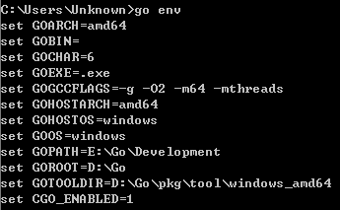
Go编程基础
安装Go语言
Go源码安装：参考链接
Go标准包安装：下载地址
第三方工具安装
Go环境变量与工作目录
根据约定，GOPATH下需要建立3个目录：
bin（存放编译后生成的可执行文件）
pkg（存放编译后生成的包文件）
src（存放项目源码）
讲师：无闻

Slide 6
Go编程基础
Go命令
在命令行或终端输入go即可查看所有支持的命令
Go常用命令简介
go get：获取远程包（需 提前安装 git或hg）
go run：直接运行程序
go build：测试编译，检查是否有编译错误
go fmt：格式化源码（部分IDE在保存时自动调用）
go install：编译包文件并编译整个程序
go test：运行测试文件
go doc：查看文档（CHM手册）
讲师：无闻

Slide 7
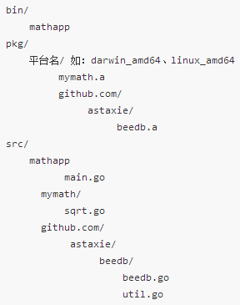
Go编程基础
程序的整体结构
讲师：无闻

Slide 8
Go编程基础
Go开发工具安装及配置
本套教程主要使用 Sublime Text
其它IDE安装方案：参考链接
Sublime Text
下载Sublime Text：官方网站
安装gosublime（破解版可能无法安装）：安装指令
Sublime Text 2 入门及技巧
讲师：无闻

Slide 9
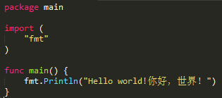

Go编程基础
Go语言版”Hello world!”
输出：hello.go
讲师：无闻

Slide 10
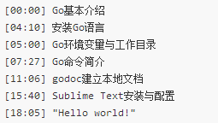
Go编程基础
课堂笔记的使用方法
课程大纲给出了知识点讲解的时间点，方便快速定位
补充说明在教程录制完成后根据反馈进行修正或补充
相关链接给出了课件中所有用到的链接，方便在看视频的同时打开
讲师：无闻

Slide 11
Go编程基础
Go内置关键字（25个均为小写）
break default func interface select
case defer go map struct
chan else goto package switch
const fallthrough if range type
continue for import return var
Go注释方法
// ：单行注释
/* */：多行注释
讲师：无闻

Slide 12
Go编程基础
Go程序的一般结构：basic_structure.go
Go程序是通过 package 来组织的（与python类似）
只有 package 名称为 main 的包可以包含 main 函数
一个可执行程序 有且仅有 一个 main 包
通过 import 关键字来导入其它非 main 包
通过 const 关键字来进行常量的定义
通过在函数体外部使用 var 关键字来进行全局变量的声明与赋值
通过 type 关键字来进行结构(struct)或接口(interface)的声明
通过 func 关键字来进行函数的声明
讲师：无闻

Slide 13

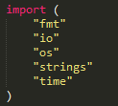
Go编程基础
Go导入 package 的格式
- 导入包之后，就可以使用格式<PackageName>.<FuncName>
来对包中的函数进行调用
如果导入包之后 未调用 其中的函数或者类型将会报出编译错误：
讲师：无闻

Slide 14


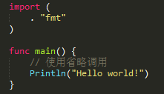
Go编程基础
package 别名
当使用第三方包时，包名可能会非常接近或者相同，此时就可以使用
别名来进行区别和调用
省略调用
不建议使用，易混淆
不可以和别名同时使用
讲师：无闻

Slide 15


Go编程基础
可见性规则
Go语言中，使用 大小写 来决定该 常量、变量、类型、接口、结构
或函数 是否可以被外部包所调用：
根据约定，函数名首字母 小写 即为private
函数名首字母 大写 即为public
讲师：无闻

Slide 16
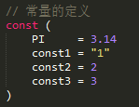
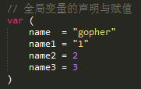
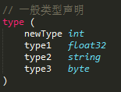
Go编程基础
课堂作业
既然导入多个包时可以进行简写，那么声明多个 常量、全局变量
或一般类型（非接口、非结构）是否也可以用同样的方法呢？
请动手验证。
讲师：无闻

Slide 17
Go编程基础
Go基本类型
布尔型：bool
- 长度：1字节
- 取值范围：true, false
- 注意事项：不可以用数字代表true或false
整型：int/uint
- 根据运行平台可能为32或64位
8位整型：int8/uint8
- 长度：1字节
- 取值范围：-128~127/0~255
字节型：byte（uint8别名）
讲师：无闻

Slide 18
Go编程基础
Go基本类型
16位整型：int16/uint16
- 长度：2字节
- 取值范围：-32768~32767/0~65535
32位整型：int32（rune）/uint32
- 长度：4字节
- 取值范围：-2^32/2~2^32/2-1/0~2^32-1
64位整型：int64/uint64
- 长度：8字节
- 取值范围：-2^64/2~2^64/2-1/0~2^64-1
浮点型：float32/float64
- 长度：4/8字节
- 小数位：精确到7/15小数位
讲师：无闻

Slide 19
Go编程基础
Go基本类型
复数：complex64/complex128
- 长度：8/16字节
足够保存指针的 32 位或 64 位整数型：uintptr
其它值类型：
- array、struct、string
引用类型：
- slice、map、chan
接口类型：inteface
函数类型：func
讲师：无闻

Slide 20


Go编程基础
类型零值
零值并不等于空值，而是当变量被声明为某种类型后的默认值，
通常情况下值类型的默认值为0，bool为false，string为空字符串
类型别名
讲师：无闻

Slide 21
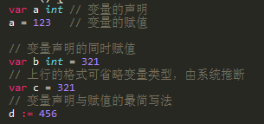
Go编程基础
单个变量的声明与赋值
变量的声明格式：var <变量名称> <变量类型>
变量的赋值格式：<变量名称> = <表达式>
声明的同时赋值：var <变量名称> [变量类型] = <表达式>
讲师：无闻

Slide 22
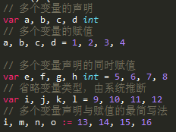
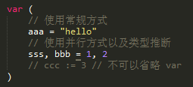
Go编程基础
多个变量的声明与赋值
全局变量的声明可使用 var() 的方式进行简写
全局变量的声明不可以省略 var，但可使用并行方式
所有变量都可以使用类型推断
局部变量不可以使用 var() 的方式简写，只能使用并行方式
讲师：无闻

Slide 23
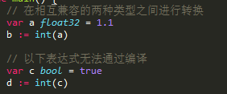
Go编程基础
变量的类型转换
Go中不存在隐式转换，所有类型转换必须显式声明
转换只能发生在两种相互兼容的类型之间
类型转换的格式：
<ValueA> [:]= <TypeOfValueA>(<ValueB>)
讲师：无闻

Slide 24

Go编程基础
课堂作业
请尝试运行以下代码，看会发生什么，并思考为什么。
string() 表示将数据转换成文本格式，因为计算机中存储的任何东西
本质上都是数字，因此此函数自然地认为我们需要的是用数字65表示
的文本 A。
讲师：无闻

Slide 25
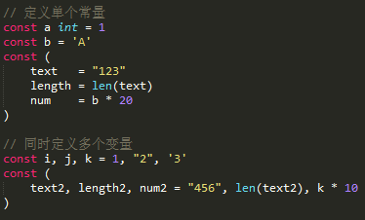
Go编程基础
常量的定义
常量的值在编译时就已经确定
常量的定义格式与变量基本相同
等号右侧必须是常量或者常量表达式
常量表达式中的函数必须是内置函数
讲师：无闻

Slide 26
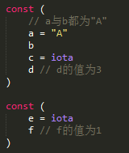
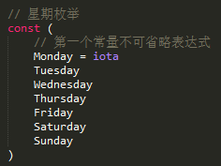
Go编程基础
常量的初始化规则与枚举
在定义常量组时，如果不提供初始值，则表示将使用上行的表达式
使用相同的表达式不代表具有相同的值
iota是常量的计数器，从0开始，组中每定义1个常量自动递增1
通过初始化规则与iota可以达到枚举的效果
每遇到一个const关键字，iota就会重置为0
讲师：无闻

Slide 27
Go编程基础
运算符
Go中的运算符均是从左至右结合
优先级（从高到低）
^ ! （一元运算符）
* / % << >> & &^
+ - | ^ （二元运算符）
== != < <= >= >
<- （专门用于channel）
&&
||
讲师：无闻

Slide 28
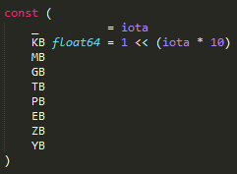
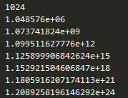
Go编程基础
课堂作业
请尝试结合常量的iota与<<运算符实现计算机储存单位的枚举
讲师：无闻

Slide 29
Go编程基础
指针
Go虽然保留了指针，但与其它编程语言不同的是，在Go当中不
支持指针运算以及”->”运算符，而直接采用”.”选择符来操作指针
目标对象的成员
操作符”&”取变量地址，使用”*”通过指针间接访问目标对象
默认值为 nil 而非 NULL
递增递减语句
在Go当中，++ 与 -- 是作为语句而并不是作为表达式
讲师：无闻

Slide 30
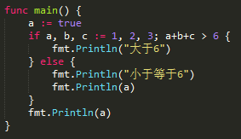
Go编程基础
判断语句if
条件表达式没有括号
支持一个初始化表达式（可以是并行方式）
左大括号必须和条件语句或else在同一行
支持单行模式
初始化语句中的变量为block级别，同时隐藏外部同名变量
1.0.3版本中的编译器BUG
讲师：无闻

Slide 31
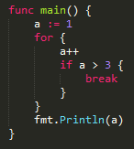
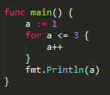
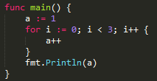
Go编程基础
循环语句for
Go只有for一个循环语句关键字，但支持3种形式
初始化和步进表达式可以是多个值
条件语句每次循环都会被重新检查，因此不建议在条件语句中
使用函数，尽量提前计算好条件并以变量或常量代替
左大括号必须和条件语句在同一行
讲师：无闻

Slide 32
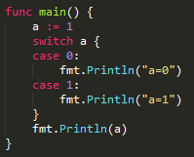
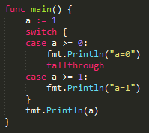
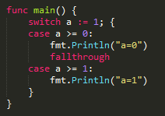
Go编程基础
选择语句switch
可以使用任何类型或表达式作为条件语句
不需要写break，一旦条件符合自动终止
如希望继续执行下一个case，需使用fallthrough语句
支持一个初始化表达式（可以是并行方式），右侧需跟分号
左大括号必须和条件语句在同一行
讲师：无闻

Slide 33
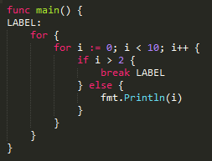
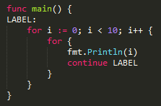
Go编程基础
跳转语句goto, break, continue
三个语法都可以配合标签使用
标签名区分大小写，若不使用会造成编译错误
Break与continue配合标签可用于多层循环的跳出
Goto是调整执行位置，与其它2个语句配合标签的结果并不相同
讲师：无闻

Slide 34
Go编程基础
课堂作业
将下图中的continue替换成goto，程序运行的结果还一样吗？
请尝试并思考为什么。
Goto是调整执行位置
讲师：无闻

Slide 35
Go编程基础
数组Array
定义数组的格式：var <varName> [n]<type>，n>=0
数组长度也是类型的一部分，因此具有不同长度的数组为不同类型
注意区分指向数组的指针和指针数组
数组在Go中为值类型
数组之间可以使用==或!=进行比较，但不可以使用<或>
可以使用new来创建数组，此方法返回一个指向数组的指针
Go支持多维数组
Go语言版冒泡排序
讲师：无闻

Slide 36
Go编程基础
切片Slice
其本身并不是数组，它指向底层的数组
作为变长数组的替代方案，可以关联底层数组的局部或全部
为引用类型
可以直接创建或从底层数组获取生成
使用len()获取元素个数，cap()获取容量
一般使用make()创建
如果多个slice指向相同底层数组，其中一个的值改变会影响全部
make([]T, len, cap)
其中cap可以省略，则和len的值相同
len表示存数的元素个数，cap表示容量
讲师：无闻

Slide 37
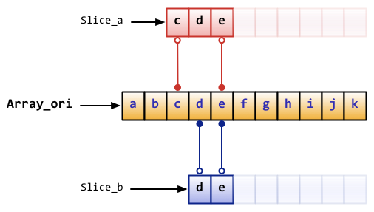
Go编程基础
Slice与底层数组的对应关系
本图来源《Go Web编程》
讲师：无闻

Slide 38
Go编程基础
Reslice
Reslice时索引以被slice的切片为准
索引不可以超过被slice的切片的容量cap()值
索引越界不会导致底层数组的重新分配而是引发错误
Append
可以在slice尾部追加元素
可以将一个slice追加在另一个slice尾部
如果最终长度未超过追加到slice的容量则返回原始slice
如果超过追加到的slice的容量则将重新分配数组并拷贝原始数据
Copy
讲师：无闻

Slide 39
Go编程基础
map
类似其它语言中的哈希表或者字典，以key-value形式存储数据
Key必须是支持==或!=比较运算的类型，不可以是函数、map或slice
Map查找比线性搜索快很多，但比使用索引访问数据的类型慢100倍
Map使用make()创建，支持 := 这种简写方式
make([keyType]valueType, cap)，cap表示容量，可省略
超出容量时会自动扩容，但尽量提供一个合理的初始值
使用len()获取元素个数
键值对不存在时自动添加，使用delete()删除某键值对
使用 for range 对map和slice进行迭代操作
讲师：无闻

Slide 40

Go编程基础
课堂作业
根据在 for range 部分讲解的知识，尝试将类型为map[int]string
的键和值进行交换，变成类型map[string]int
程序正确运行后应输出如下结果：
讲师：无闻

Slide 41
Go编程基础
函数function
Go 函数 不支持 嵌套、重载和默认参数
但支持以下特性：
无需声明原型、不定长度变参、多返回值、命名返回值参数
匿名函数、闭包
定义函数使用关键字 func，且左大括号不能另起一行
函数也可以作为一种类型使用
讲师：无闻

Slide 42
Go编程基础
defer
的执行方式类似其它语言中的析构函数，在函数体执行结束后
按照调用顺序的相反顺序逐个执行
即使函数发生严重错误也会执行
支持匿名函数的调用
常用于资源清理、文件关闭、解锁以及记录时间等操作
通过与匿名函数配合可在return之后修改函数计算结果
如果函数体内某个变量作为defer时匿名函数的参数，则在定义defer
时即已经获得了拷贝，否则则是引用某个变量的地址
Go 没有异常机制，但有 panic/recover 模式来处理错误
Panic 可以在任何地方引发，但recover只有在defer调用的函数中有效
讲师：无闻

Slide 43
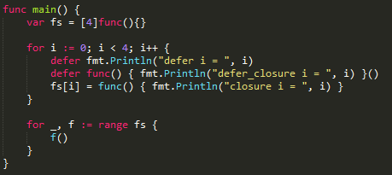
Go编程基础
课堂作业
运行以下程序并分析输出结果。
讲师：无闻

Slide 44
Go编程基础
结构struct
Go 中的struct与C中的struct非常相似，并且Go没有class
使用 type <Name> struct{} 定义结构，名称遵循可见性规则
支持指向自身的指针类型成员
支持匿名结构，可用作成员或定义成员变量
匿名结构也可以用于map的值
可以使用字面值对结构进行初始化
允许直接通过指针来读写结构成员
相同类型的成员可进行直接拷贝赋值
支持 == 与 !=比较运算符，但不支持 > 或 <
支持匿名字段，本质上是定义了以某个类型名为名称的字段
嵌入结构作为匿名字段看起来像继承，但不是继承
可以使用匿名字段指针
讲师：无闻

Slide 45
Go编程基础
课堂作业
如果匿名字段和外层结构有同名字段，应该如何进行操作？
请思考并尝试。
讲师：无闻

Slide 46
Go编程基础
方法method
Go 中虽没有class，但依旧有method
通过显示说明receiver来实现与某个类型的组合
只能为同一个包中的类型定义方法
Receiver 可以是类型的值或者指针
不存在方法重载
可以使用值或指针来调用方法，编译器会自动完成转换
从某种意义上来说，方法是函数的语法糖，因为receiver其实就是
方法所接收的第1个参数（Method Value vs. Method Expression）
如果外部结构和嵌入结构存在同名方法，则优先调用外部结构的方法
类型别名不会拥有底层类型所附带的方法
方法可以调用结构中的非公开字段
讲师：无闻

Slide 47
Go编程基础
课堂作业
根据为结构增加方法的知识，尝试声明一个底层类型为int的类型，
并实现调用某个方法就递增100。
如：a:=0，调用a.Increase()之后，a从0变成100。
讲师：无闻

Slide 48
Go编程基础
接口interface
接口是一个或多个方法签名的集合
只要某个类型拥有该接口的所有方法签名，即算实现该接口，无需显示
声明实现了哪个接口，这称为 Structural Typing
接口只有方法声明，没有实现，没有数据字段
接口可以匿名嵌入其它接口，或嵌入到结构中
将对象赋值给接口时，会发生拷贝，而接口内部存储的是指向这个
复制品的指针，既无法修改复制品的状态，也无法获取指针
只有当接口存储的类型和对象都为nil时，接口才等于nil
接口调用不会做receiver的自动转换
接口同样支持匿名字段方法
接口也可实现类似OOP中的多态
空接口可以作为任何类型数据的容器
讲师：无闻

Slide 49
Go编程基础
类型断言
通过类型断言的ok pattern可以判断接口中的数据类型
使用type switch则可针对空接口进行比较全面的类型判断
接口转换
可以将拥有超集的接口转换为子集的接口
延伸阅读
评: 为什么我不喜欢Go语言式的接口
讲师：无闻

Slide 50
Go编程基础
反射reflection
反射可大大提高程序的灵活性，使得 interface{} 有更大的发挥余地
反射使用 TypeOf 和 ValueOf 函数从接口中获取目标对象信息
反射会将匿名字段作为独立字段（匿名字段本质）
想要利用反射修改对象状态，前提是 interface.data 是 settable，
即 pointer-interface
- 通过反射可以“动态”调用方法
讲师：无闻

Slide 51
Go编程基础
课堂作业
定义一个结构，通过反射来打印其信息，并调用方法。
讲师：无闻

Slide 52
Go编程基础
并发concurrency
很多人都是冲着 Go 大肆宣扬的高并发而忍不住跃跃欲试，但其实从
源码的解析来看，goroutine 只是由官方实现的超级“线程池”而已。
不过话说回来，每个实例 4-5KB 的栈内存占用和由于实现机制而大幅
减少的创建和销毁开销，是制造 Go 号称的高并发的根本原因。另外，
goroutine 的简单易用，也在语言层面上给予了开发者巨大的便利。
并发不是并行：Concurrency Is Not Parallelism
并发主要由切换时间片来实现“同时”运行，在并行则是直接利用
多核实现多线程的运行，但 Go 可以设置使用核数，以发挥多核计算机
的能力。
Goroutine 奉行通过通信来共享内存，而不是共享内存来通信。
讲师：无闻

Slide 53
Go编程基础
Channel
Channel 是 goroutine 沟通的桥梁，大都是阻塞同步的
通过 make 创建，close 关闭
Channel 是引用类型
可以使用 for range 来迭代不断操作 channel
可以设置单向或双向通道
可以设置缓存大小，在未被填满前不会发生阻塞
Select
可处理一个或多个 channel 的发送与接收
同时有多个可用的 channel时按随机顺序处理
可用空的 select 来阻塞 main 函数
可设置超时
讲师：无闻

Slide 54
Go编程基础
延伸阅读
Go语言_并发篇
goroutine背后的系统知识
Advanced Go Concurrency Patterns
What exactly does runtime.Gosched do?
讲师：无闻

Slide 55
Go编程基础
课堂作业
创建一个 goroutine，与主线程按顺序相互发送信息若干次并打印
讲师：无闻

Slide 56

相关资源
Go Web编程交流QQ群：259316004
Golang中文社区：http://mygolang.com
Go语言学习园地：http://studygolang.com/
Golang中国：http://golang.tc
感谢 优才网 皆学问 对本套教程的大力支持！

